Slide 1


LIFE IP CARE4CLIMATE (LIFE17 IPC/SI/000007) je integralni projekt, sofinanciran s sredstvi evropskega programa LIFE, sredstev Sklada za podnebne spremembe in sredstvi partnerjev projekta.
Prvi sestanek Strokovnega sveta
za nadgradnjo metodologije za pripravo LEK
Spletni sestanek (Webex), 3.3.2022

Slide 2
Kratka predstavitev udeležencev
Ime, priimek
Organizacija, vloga

Slide 3
1. Predlog dnevnega reda
Tč. | Vsebina | Gradivo
1. | Določitev dnevnega reda | Vabilo
2. | Poslovnik Strokovnega sveta LEK | Sklep o ustanovitvi StSLEK, 2. – 9. člen, Priloga 1
3. | Metodologija priprave in predpisana vsebina LEK ter izvajanje Pravilnika* – pregled stanja | Priloga 2 – Pravilnik LEK
4. | Operativni delovni načrt in določitev prioritetnih nalog | Priloga 3 – Osnutek DN
5. | Razprava o strokovnih in metodoloških izhodiščih za nadgradnjo metodologije za pripravo LEK
6. | Pobude in predlogi, razno

Slide 4
2. Poslovnik StSLEK
Sklep o ustanovitvi StSLEK, 2. - 9. člen:
Naloge StSLEK – 2. čl.
Vloge članov – 2. čl.
Način dela – 5.- 8. čl.
Načelo kritja stroškov sodelovanja – 9. čl.

Slide 5
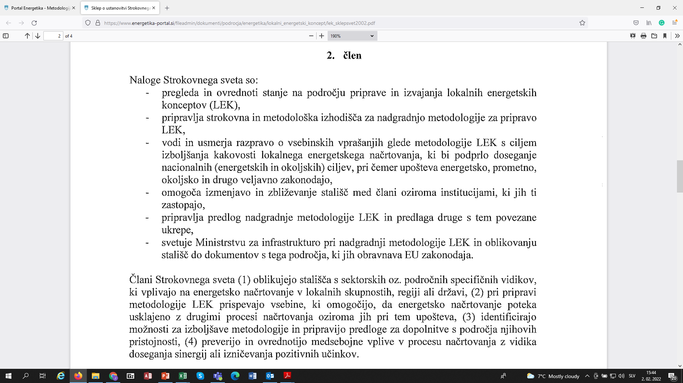
Poslovnik StSLEK – naloge
2. Člen Skl o ust. StSLEK

Slide 6
Poslovnik StSLEK – vloge članov
2. Člen Skl o ust. StSLEK

Slide 7
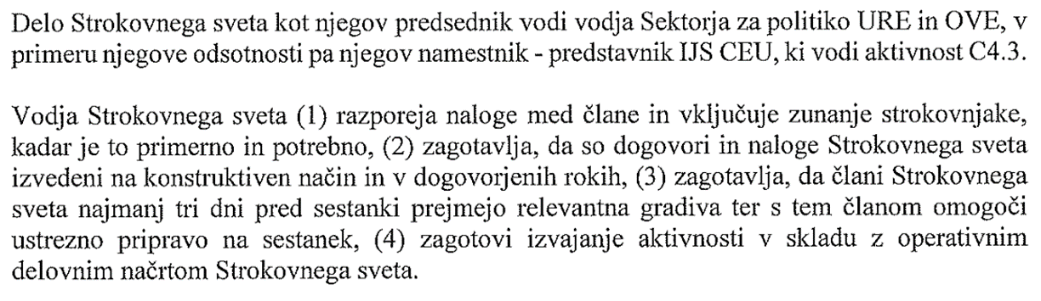
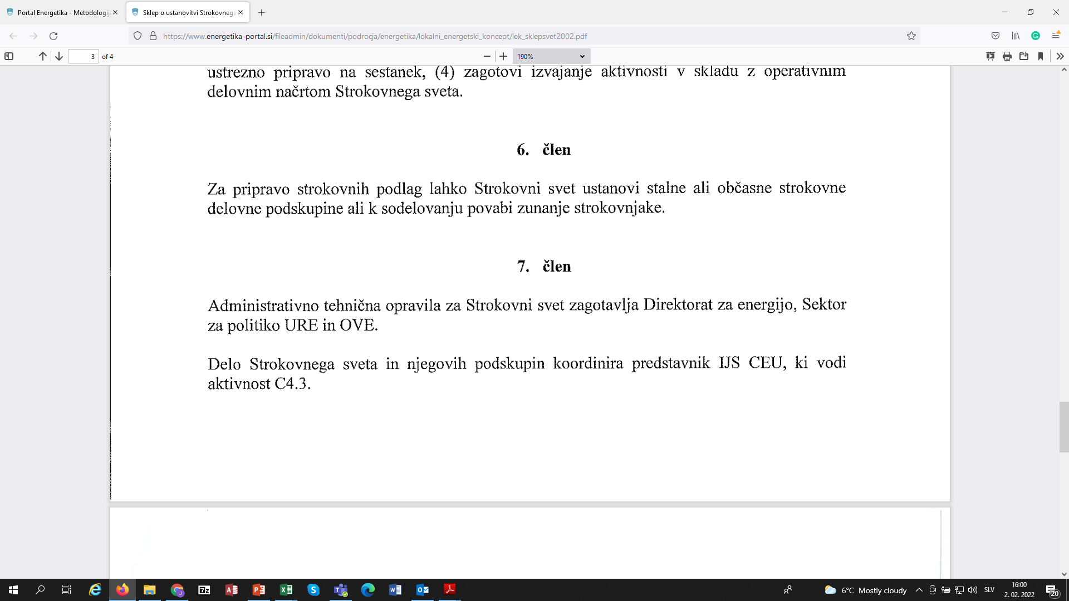
Poslovnik StSLEK – način dela (1)
5. Člen Skl o ust. StSLEK
6. Člen .
7. Člen .

Slide 8
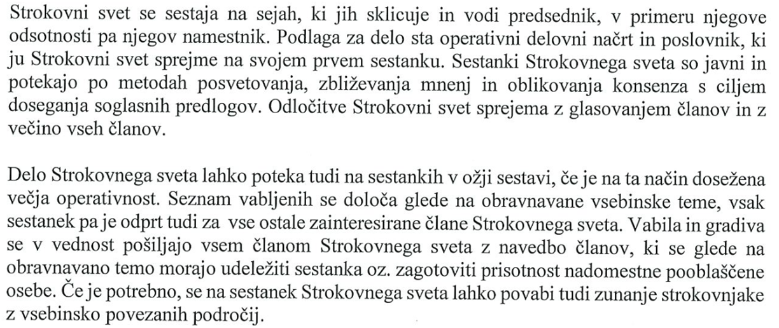
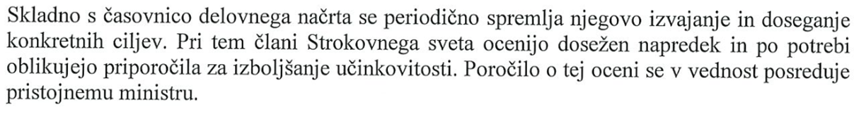
Poslovnik StSLEK – način dela (2)
7. Člen (nad.)
8. Člen .

Slide 9
3. LEK – pravne podlage, metodologija, pregled stanja
Pravne podlage (zakon, pravilnik)
Analiza LEK: skladnost s pravilnikom in vsebinska celovitost
Letno poročanje o izvajanju LEK

Slide 10
29. čl. EZ-1: Na podlagi LEK se načrtuje …
prostorski in gospodarski razvoj LS
razvoj lokalnih energetskih gospodarskih javnih služb
razvoj povezovanja sektorjev, ki porabljajo in proizvajajo energijo
učinkovita raba energije in njeni prihranki
uporaba OVE, naprednih tehnologij in digitalizacije
izboljšanje kakovosti zraka na območju LS
LEK predstavlja obvezno strokovno podlago za pripravo prostorskih načrtov LS

Slide 11
Metodologija
PRAVILNIK o metodologiji in obvezni vsebini lokalnega energetskega koncepta; Ur. l. RS, št. 56/16; avgust 2016
  Nacionalni in lokalni cilji
Trenutna en. raba in oskrba
Raba energije po energentih, porabnikih, po področjih glede na gostoto poselitve, javni promet
Oskrba z energijo
Emisije
Šibke točke
Prihodnja en. raba in oskrba in analiza potencialov
usmerjanje OPN/OPPN
novogradnje
Usmerjanje prostorskega načrtovanja
kartografski prikazi (DO / ZP / kotlovnice /nova območja ogr.)
izboljšanje kakovosti zraka
Ocena Prihodnja en. raba in oskrba
opredelitev potenciala obnovljive en.
tehnološke usmeritve
prednostna raba energentov
alternative za komunalno opremljanje
potencial URE
potencial OVE
Načrtovanje in izvajanje ukrepov
Analiza možnih ukrepov
spremljanje izvajanja
Akcijski načrt (usmeritve, časovnice, finance)
Napotki za izvajanje
Sodelovanje in informiranje javnosti

Slide 12
Analiza LEK
  Ocenjevanje (a) skladnosti s Pravilnikom LEK in (b) kakovosti / celovitosti vsebine > identifikacija šibkih točk
  Metodologija ocenjevanja, kazalniki, ocenjevalni list
  Ocena temelji na podrobni analiza vzorca 10 LEK (kriteriji za izbiro: starost LEK < 4 leta; različni pripravljavci, velikost občine, geografska razpršenost)
  Izvajalec: IJS CEU

Slide 13
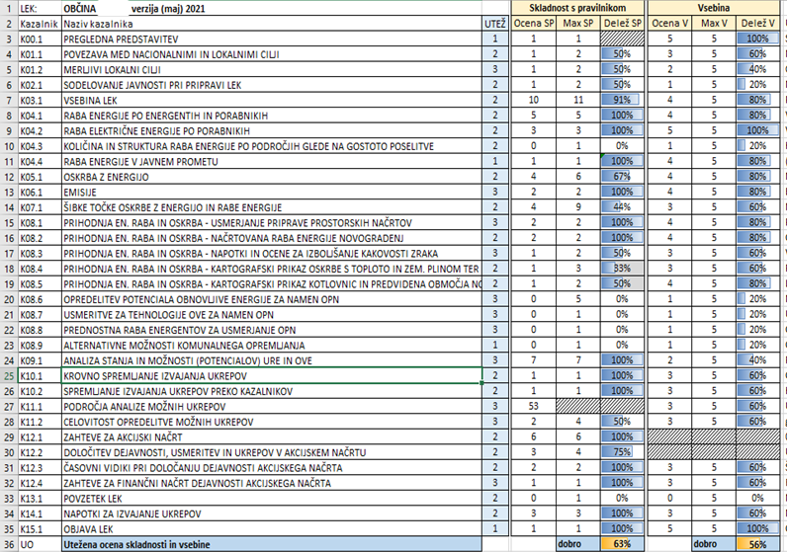
Kriteriji za ocenjevanje in kazalniki
Zahteve iz Pravilnika LEK
Ocena skladnosti
Oc. kakovosti vsebine
  33
  kazalnikov
  Utežena ocena

Slide 14
Kakovost vsebine <> skladnost s Pravilnikom
(+) Raba energije po energentih in porabnikih
(+) Oskrba z energijo
(+) Emisije
(+) Zahteve za finančni načrt dejavnosti AN
(+) Napotki za izvajanje ukrepov
(-) Raba energije po področjih glede na gostoto poselitve
(-) Usmerjanje OPN (prednostna raba energentov, potencial OVE, usmeritve za tehnologije OVE)
(-) Prihodnja en. raba in oskrba: kartografski prikazi (kotlovnice, predvidena območja novih sistemov ogrevanja, oskrba s toploto in ZP, nadaljnji razvoj), napotki in ocene za izboljšanje kakovosti zraka

Slide 15
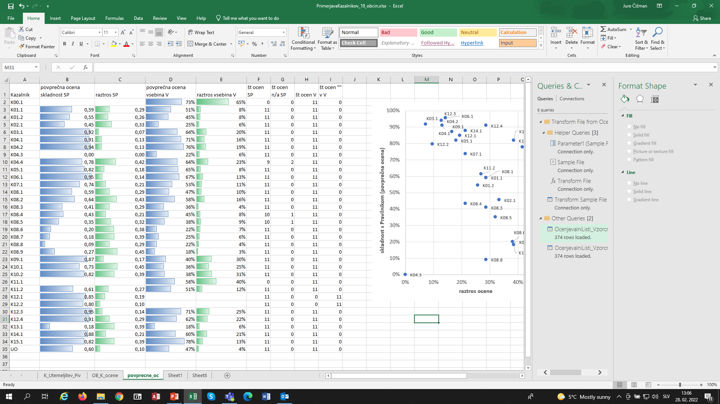
Ocena skladnosti s Pravilnikom
K10.1 | Krovno spremljanje izvajanja ukrepov
K04.4 | Raba energije v jav. prometu
K10.2 | Spremljanje izvajanja ukrepov preko kazalnikov
K15.1 | Objava LEK
v
K01.2 | Merljivi lokalni cilji
K01.1 | Povezava med nacionalnimi in lokalnimi cilji
K08.1 | Prihodnja en. raba in oskrba - usmerjanje priprave prostorskih načrtov
K08.2 | Prihodnja en. Raba in oskrba - načrtovana raba energije novogradenj

Slide 16
Šibke točke LEK z vidika skladnosti s Pravilnikom
K04.3 | Količina in struktura raba en. po področjih glede na gostoto poselitve
K08.8 | Prednostna raba energentov za usmerjanje OPN
K08.7 | Usmeritve za tehnologije OVE za namen OPN
K13.1 | Povzetek LEK
K08.6 | Opredelitev potenciala OVE za namen OPN
K08.9 | Alternativne možnosti komunalnega opremljanja
K08.5 | Prihodnja en. raba in oskrba - kartografski prikaz kotlovnic in predvidena območja novih sistemov ogrevanja
K08.3 | Prihodnja en. raba in oskrba - napotki in ocene za izboljšanje kakovosti zraka
K08.4 | Prihodnja en. raba in oskrba - kartografski prikaz oskrbe s toploto in ZP ter nadaljnjim razvojem

Slide 17
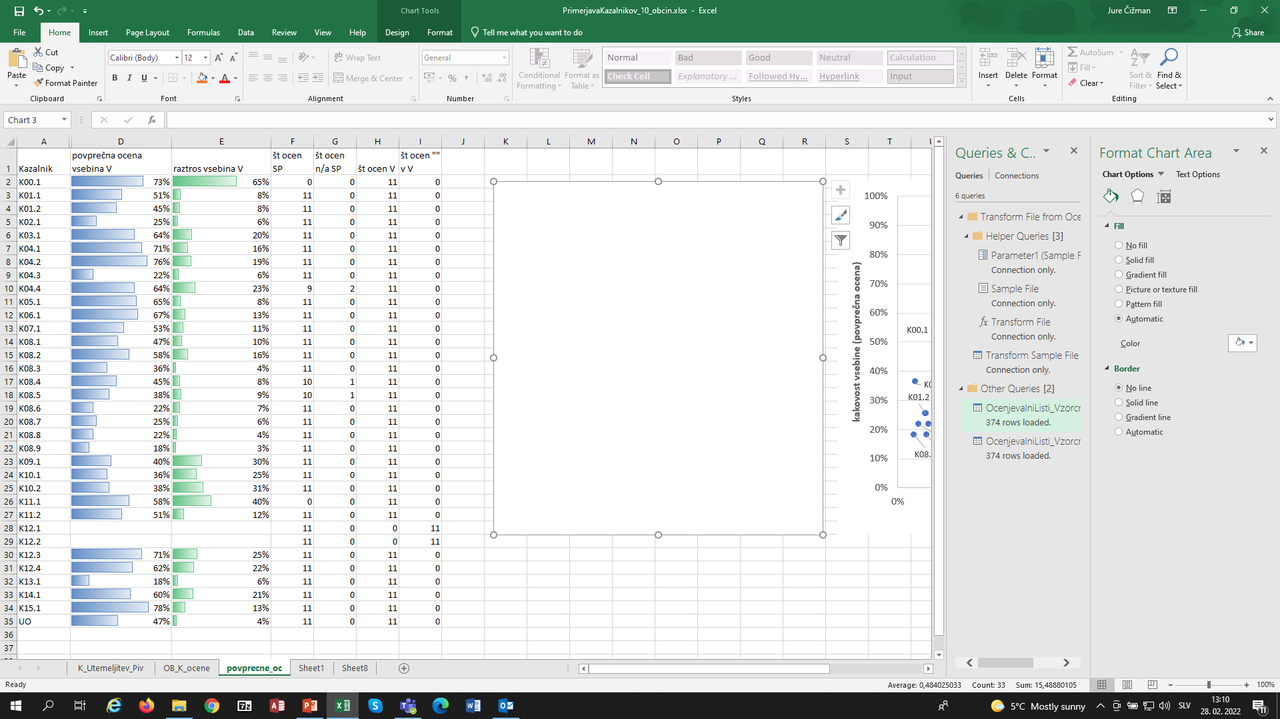
Ocena kakovosti vsebine
K09.1 | Analiza stanja in možnosti (potencialov) URE in OVE
K10.1, K10.2. | Spremljanje izvajanja ukrepov (splošno, kazalniki)
K08.9 | Alternativne možnosti komunalnega opremljanja
K13.1 | Povzetek LEK
K04.3 | Količina in struktura raba energije po področjih glede na gostoto poselitve
K08.8 | Prednostna raba energentov za usmerjanje OPN
K08.6 | Opredelitev potenciala obnovljive en. za namen OPN
K08.7 | Usmeritve za tehnologije OVE za namen OPN
K02.1 | Sodelovanje javnosti pri pripravi LEK
K08.3 K08.5 | Prihodnja en. raba in oskrba – (kakovost zraka, območja novih sistemov ogr.

Slide 18
Starost LEK in dostopnost na spletu
Objava na spletni strani LS

Slide 19
Letno poročanje o izvajanju LEK
Obveznost občin: enkrat letno poroča o izvajanju LEK ministrstvu (MzI)
EPOS-G2: sistem za e-poročanje podatkov izvajalcev energetskih dejavnosti (Portal Energetika, MzI)
Pravilnik* - Priloga 3 - Obrazec letnega poročila o izvedenih ukrepih iz akcijskega načrta LEK in o njihovih učinkih
Za izboljšanje celovitega spremljanja izvajanja ukrepov LEK bo koncept poročanja potrebno nadgraditi

Slide 20
4. Delovni načrt, prioritetne naloge
Cilj
Vsebinski sklopi
Prioritetne naloge
Časovnica

Slide 21
I. Cilj
Izboljšanje priprave LEK in njihovega izvajanja kot podpora:
uporabi (lokalnih) OVE,
izboljševanju učinkovitosti rabe energije,
uvajanju novih tehnologij,
trajnostnemu razvoju energetske infrastrukture in povezovanja energetskih sistemov,
smotrnost rabe virov nasploh.

Slide 22
II. Vsebinski sklopi DN
procesna ureditev načrtovanja na lokalni ravni
pristop k načrtovanju in analizam
spremljanje izvajanja LEK in poročanje
zagotavljanja ustreznih podpornih orodij
usposobljenost izvajalcev
finančni vidiki
zakonodajne izboljšave

Slide 23
III. DN - prioritetne naloge (1)
1.5. Opredeliti in poenotiti procese umestitve LEK v relevantno načrtovanje na nacionalnem nivoju (energetsko, prostorsko, razvojno, gospodarsko, zeleno financiranje…), v povezavi s tem analizirati potrebe po krepitvi človeških virov in zagotavljanju potrebne podpore LS (npr. pristop »vse na enem mestu«)
2.2. Podpreti usklajenost usmeritev LEK z energetsko politiko Slovenije in s pomočjo poenotene metodologije zagotoviti opredelitev lokalnih potencialov in ciljev v skladu z nacionalnimi cilji
2.3. Okrepiti vlogo LEK glede usmerjanja prostorskega načrtovanja (energetika – promet – kmetijstvo – stanovanjska in druga gradnja – industrijske cone…), ki izhaja iz ocene prihodnje rabe energije in oskrbe z energijo, ter zagotoviti pregledano povezavo z OPN in OPPN

Slide 24
III. DN - prioritetne naloge (2)
2.4. Podpreti uveljavitev koncepta prioritetne uporabe energentov za ogrevanje v LS, ki bo skladen z nacionalno energetsko politiko
2.7 Zagotoviti pripravo in uporabo poenotenih baz in orodij oziroma skupnih podlag (npr. geotermalne, sončne, vetrne, idr. OVE karte)
3.2. Zagotoviti redno letno poročanje lokalnih skupnosti / regij o izvajanju LEK, verifikacija napredka in doseganja ciljev v obliki energetsko-podnebnega semaforja oz. javno dostopne platforme
4.2. Razvoj orodij za podporo načrtovanju v LEKih, ki omogočajo primerno natančno lokalizacijo ocene potencialov za oskrbo z energijo in rabo energije
7.1. V metodologijo vključiti zahteve temeljne en. zakonodaje

Slide 25
IV. DN- časovnica
Marec 2022
April 2022
Maj 2022
Junij 2022
1. sest. StSLEK (3.3.)
2. sest. StSLEK (11.-15.4.)
3. sest. StSLEK (6.-10.6.)
do 20.5.
Zaključek obravnave osnutka priporočil in zbiranje predlogov za dopolnitve
do 25.6.
Vsebinska usklajevanja in priprava končnih priporočil za nadgradnjo met. LEK
do 5.3
> Potrditev delovnega načrta
> Analiza LEK, zasnova presoje obstoječe metodologije
do 30.4.
Usklajevanje predlogov in oblikovanje osnutka priporočil za nadgradnjo metodologije LEK, posredovanje v obravnavo članom StSLEK
do 30.3.
> Izvedba presoje obstoječe metodol. in LEK, priprava poročila in predložitev StSLEK
> Zbiranje vsebinskih predlogov za nadgradnjo metodologije
do 30.5.
Izvedba javnega posvetovanja (odvisno od rezultatov predhodnih faz)
do 30.6.
Potrditev predloga za nadgradnjo met. LEK, posredovanje v obravnavo MzI

Slide 26
5. Strokovna in metodološka izhodišča - razprava
Izkušnje z LEK: kje vidite njegovo največjo uporabnost in ključni manjki
Vloga LEK pri prostorskem načrtovanju
Proces priprave LEK in spremljanje izvajanja
Prioritete pri koncipiranju lokalnega energetskega načrtovanja
Coniranje za usmerjeno uvajanje OVE, opuščanje fosilnih virov oskrbe z energijo in povečanje URE
Sinergije pri povezovanju sektorjev

Slide 27
LIFE IP CARE4CLIMATE (LIFE17 IPC/SI/000007) je integralni projekt, sofinanciran s sredstvi evropskega programa LIFE, sredstev Sklada za podnebne spremembe in sredstvi partnerjev projekta.
Hvala za sodelovanje!

